Slide 1
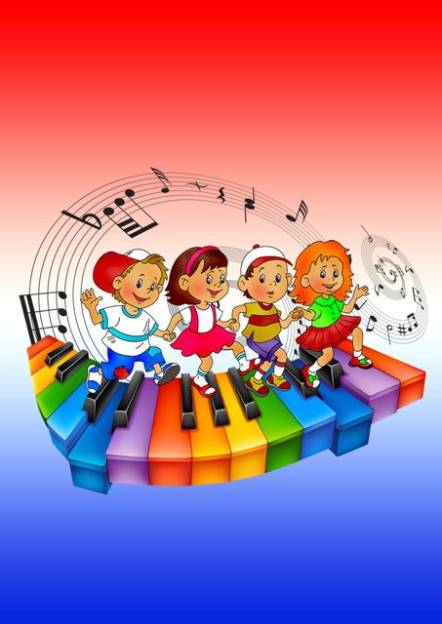
Муниципальное автономное дошкольное образовательное учреждение детского сада № 17
«Серебряное копытце»
ЛОГОРИТМИЧЕСКИЕ ЗАНЯТИЯ
В ДЕТСКОМ САДУ
Богданова Л.Н.
Аношкина Е.А.
Карпинск,2024г.

Slide 2
Логоритмика – это…
Логоритмика– это методика, опирающаяся на связь слова, музыки и движения. Взаимоотношения указанных компонентов могут быть разнообразными, с преобладанием одного из них.

Slide 3
Цель:
преодоление речевых нарушений путем развития и коррекции неречевых и речевых психических функций и в конечном итоге адаптация ребёнка к условиям внешней и внутренней среды

Slide 4
Задачи логоритмики
Развивать:
- слуховое внимание,
-фонематический слух;
-правильное дыхание и звукопроизношение;
-мелкую моторику;
-координацию движений;
-умение ориентироваться в пространстве;
-умение красиво, выразительно, ритмично двигаться;
- коммуникативность и эмоциональность

Slide 5
Логоритмика – один из разделов логопедии и дефектологии, изучающий закономерности развития, воспитания, нарушений психомоторных функций в синдроме речевой патологии.
Европа, начало 20 века – появление системы «ритмического воспитания», основоположник Эмиль Жак Далькроз – швейцарский педагог и музыкант.
Россия, 30-е годы 20 века – В.А. Гиляровский, Н.А. Власова предложили использовать логопедическую ритмику для коррекции речевых нарушений.
Сегодня логопедическая ритмика является обязательным компонентом в системе коррекционно-воспитательной работы с детьми в логопедической группе.
Этому вопросу посвещены работы Волковой Г.А., Картушиной М.Ю, Анищенковой А.С. и других

Slide 6
«Первое понимание логопедической ритмики основано на сочетании слова, музыки и движения. Взаимоотношения указанных компонентов могут быть разнообразными, с преобладанием одного из них или связи между ними».
Три кита логоритмики
Речь
Движения
Музыка

Slide 7
СТРУКТУРА или ЧАСТИ ЗАНЯТИЯ (структура занятия не всегда может включать все перечисленные элементы)
Артикуляционная гимнастика
Чистоговорки для автоматизации и дифференциации всех звуков в соответствие с возрастом детей
Пальчиковая гимнастика для развития мелкой моторики руки
Упражнения под музыку на развитие общей моторики для мышечно-двигательного и координационного тренинга
Вокально-артикуляционные упражнения для развития певческих данных и дыхания с музыкальным сопровождением и без него
Фонопедические упражнения для укрепления гортани и привития навыков речевого дыхания

Slide 8
СТРУКТУРА или ЧАСТИ ЗАНЯТИЯ (структура занятия не всегда может включать все перечисленные элементы)
Песни и стихи, сопровождаемые движениями рук, для развития плавности и выразительности речи, речевого слуха и речевой памяти, координационного тренинга
Музыкально-ритмические игры с музыкальными инструментами, развивающие чувство ритма
Музыкальные игры, способствующие развитию речи, внимания, умению ориентироваться в пространстве
Упражнения на развитие мимических мышц для развития эмоциональной сферы, воображения и ассоциативно-образного мышления

Slide 9
СТРУКТУРА или ЧАСТИ ЗАНЯТИЯ (структура занятия не всегда может включать все перечисленные элементы)
Коммуникативные игры и танцы для развития динамической стороны общения, эмпатии,эмоциональности и выразительности невербальных средств общения, позитивного самоощущения
Упражнения на развитие словотворчества, расширение активного словаря детей.
ЗАНЯТИЯ ПРОВОДЯТСЯ 1 РАЗ В НЕДЕЛЮ

Slide 11
Интеграцию образовательных областей обеспечивает процесс связности и
взаимодействия педагогов и специалистов дошкольного Учреждения, обеспечивающих целостность познавательного, речевого, физического, художественно-эстетического и социально-коммуникативного развития ребенка с ОВЗ в образовательном процессе

Slide 12
Учитель - логопед
задает лексическую тему, проводит занятия, реализует ИПР ребенка
Воспитатель проводит коррекционно-развивающую работу по заданию логопеда, реализует АООП ДО Учреждения
Инструктор по физкультуре проводит коррекционно-развивающую работу в соответствии с ИОМ детей группы
Музыкальный руководитель подбирает музыку, музыкальные дидактические игры, упражнения, танцы, песни, участвует в проведении занятий и т.д.

Slide 13
ПОКАЗАТЕЛИ РЕЗУЛЬТАТИВНОСТИ ЗАНЯТИЙ ПО ЛОГОРИТМИКЕ
Сформированность модуляции голоса, плавности и интонационной выразительности речи, правильного речевого и физиологического дыхания, умения правильно брать дыхание во время пения.
Способность ориентироваться в пространстве, двигаться в заданном направлении.
Способность ориентироваться в пространстве, двигаться в заданном направлении, перестраиваться в колонны и шеренги, выполнять различные виды ходьбы и бега
Способность координировать движения в мелких мышечных группах пальцев рук и кистей, быстро реагировать на смену движений.

Slide 14
ПОКАЗАТЕЛИ РЕЗУЛЬТАТИВНОСТИ ЗАНЯТИЙ ПО ЛОГОРИТМИКЕ
Способность выполнить оздоровительные упражнения для горла, для улучшения осанки, дыхательные и пальчиковые упражнения, самомассаж лица и массаж тела, этюды на напряжение и расслабление мышц тела.
Способность выполнить оздоровительные упражнения для горла, для улучшения осанки, дыхательные (по А. Стрельниковой) и пальчиковые упражнения, самомассаж лица (по А. Уманской) и тела, психогимнастические этюды на напряжение и расслабление мышц тела, на преодоление двигательного автоматизма).

Slide 15
ПОКАЗАТЕЛИ РЕЗУЛЬТАТИВНОСТИ ЗАНЯТИЙ ПО ЛОГОРИТМИКЕ
Улучшение показателей слухового, зрительного, двигательного внимания, памяти.
Положительные результаты диагностик музыкальных и творческих способностей детей в соответствии с индивидуальными возможностями (дети внимательно слушают музыку, активно отвечают на вопросы о характере и содержании музыкальных произведений, поют, танцуют, играют на музыкальных инструментах, сочиняют мелодии, ритмические рисунки, танцевальные и общеразвивающие движения).
Улучшение результатов диагностик развития речи. Сформированность произносительных навыков, подвижности артикуляционного аппарата.

Slide 17
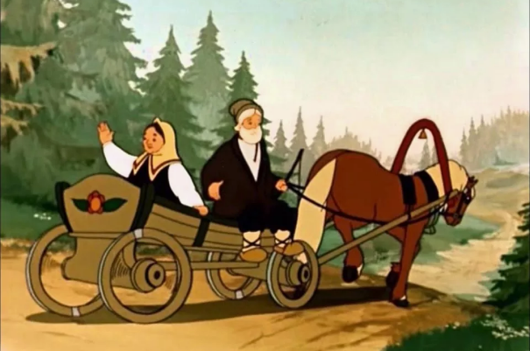

Slide 18
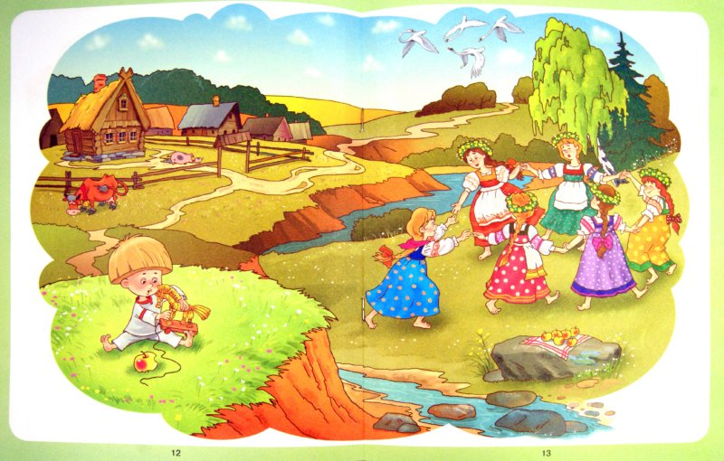

Slide 19
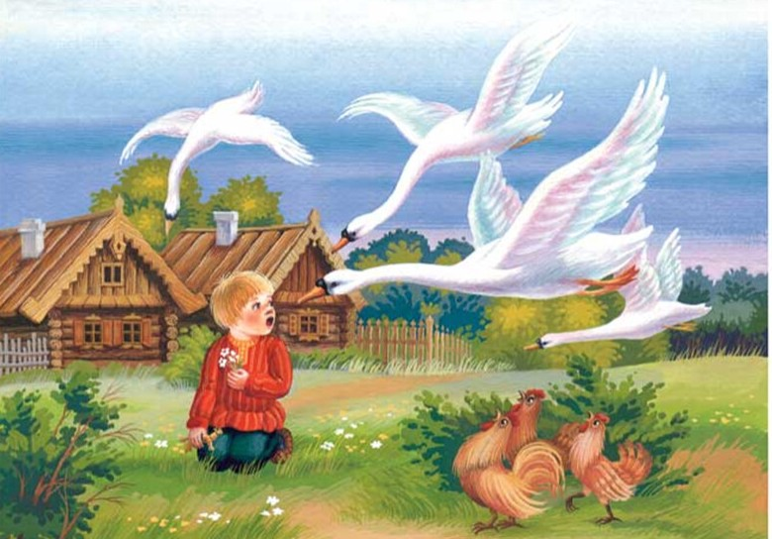

Slide 20
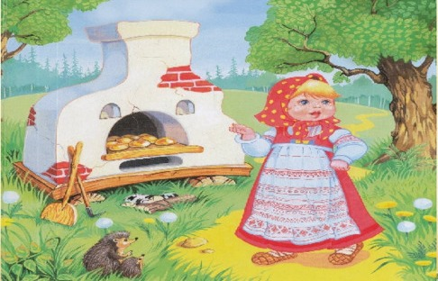

Slide 21
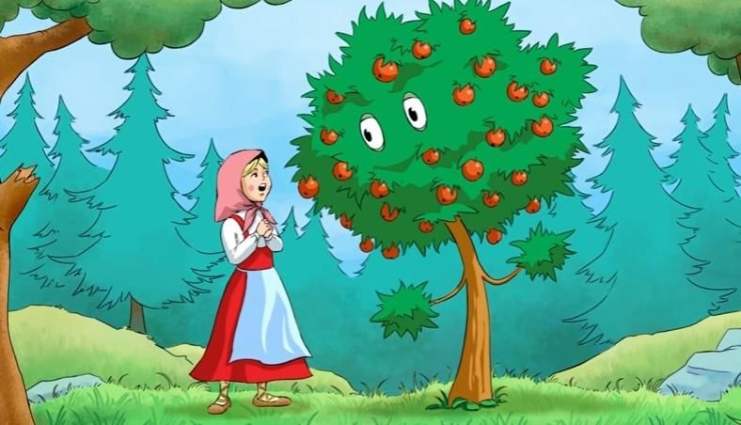

Slide 22
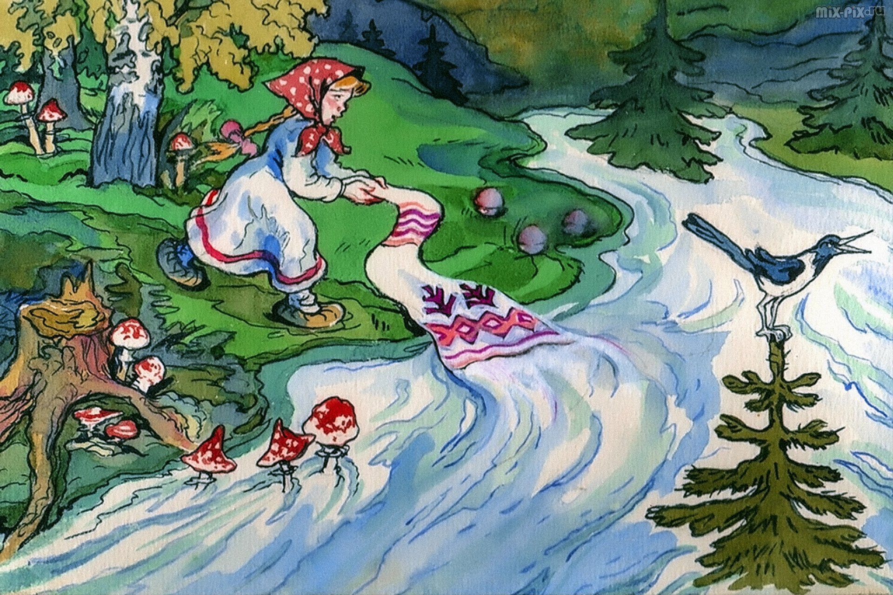

Slide 23
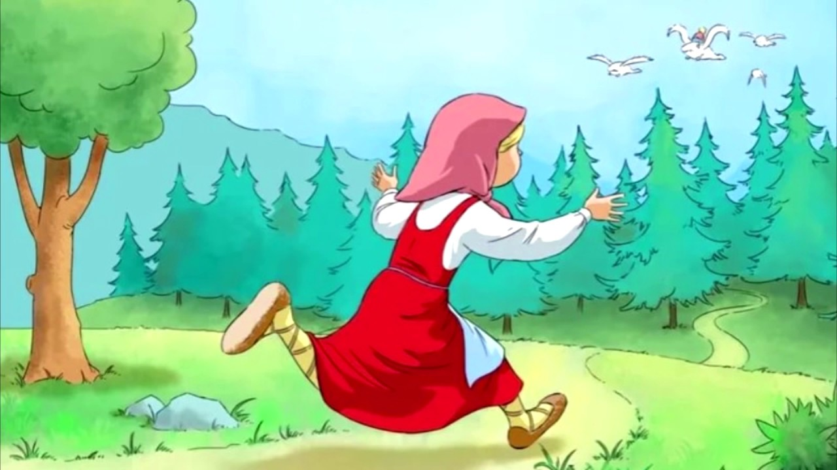

Slide 24
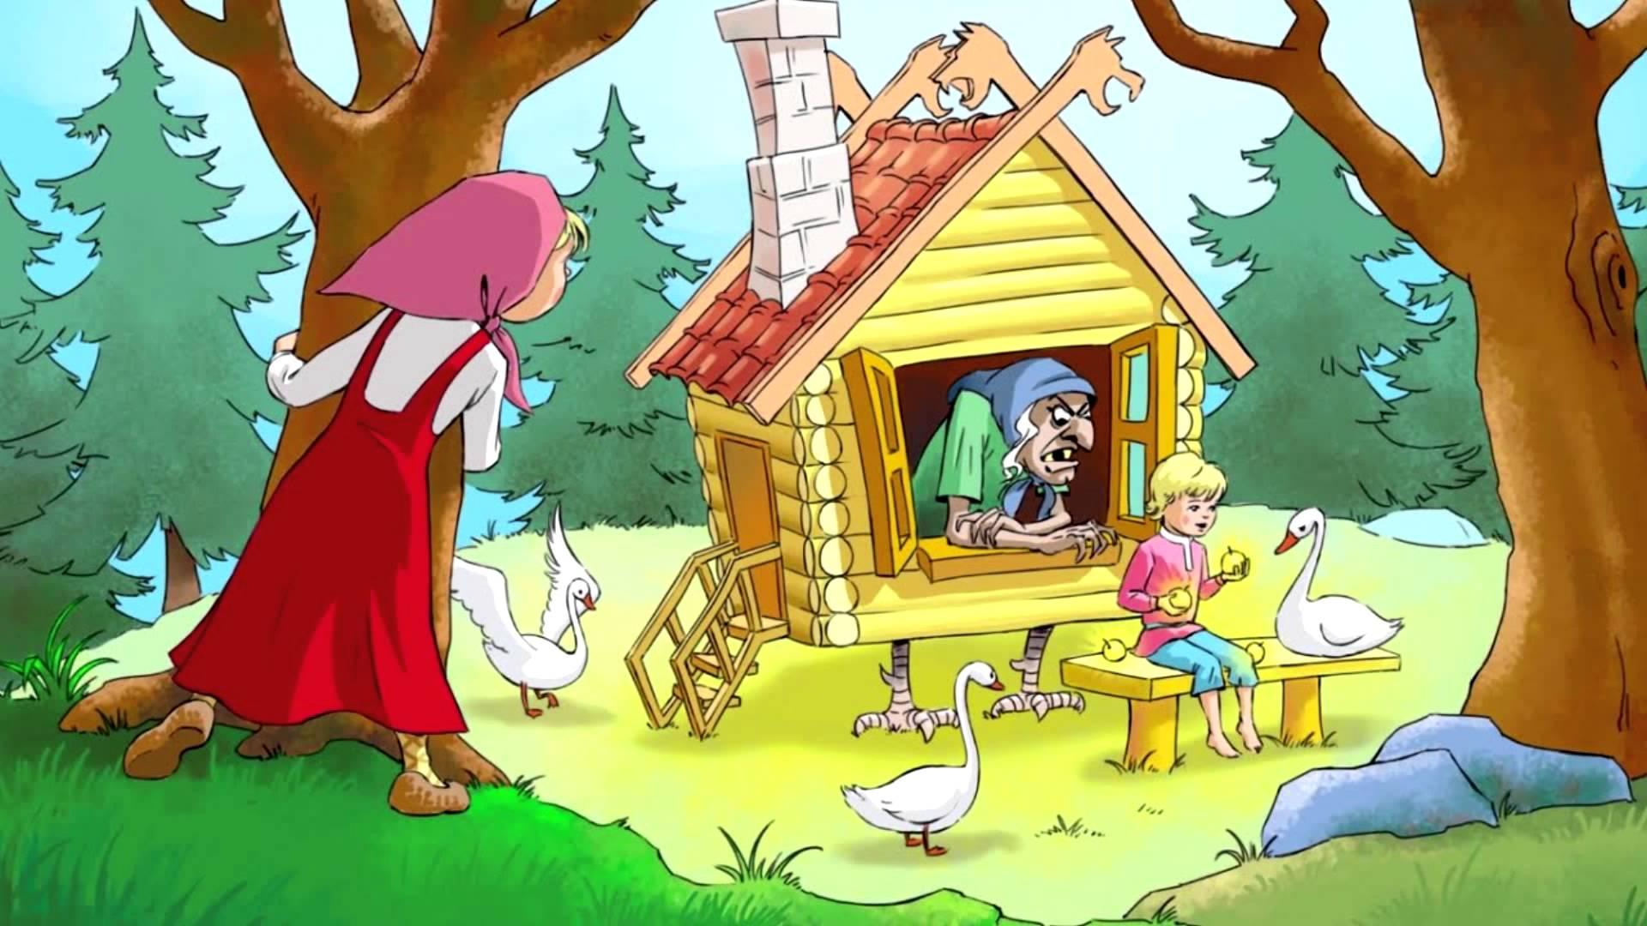

Slide 26
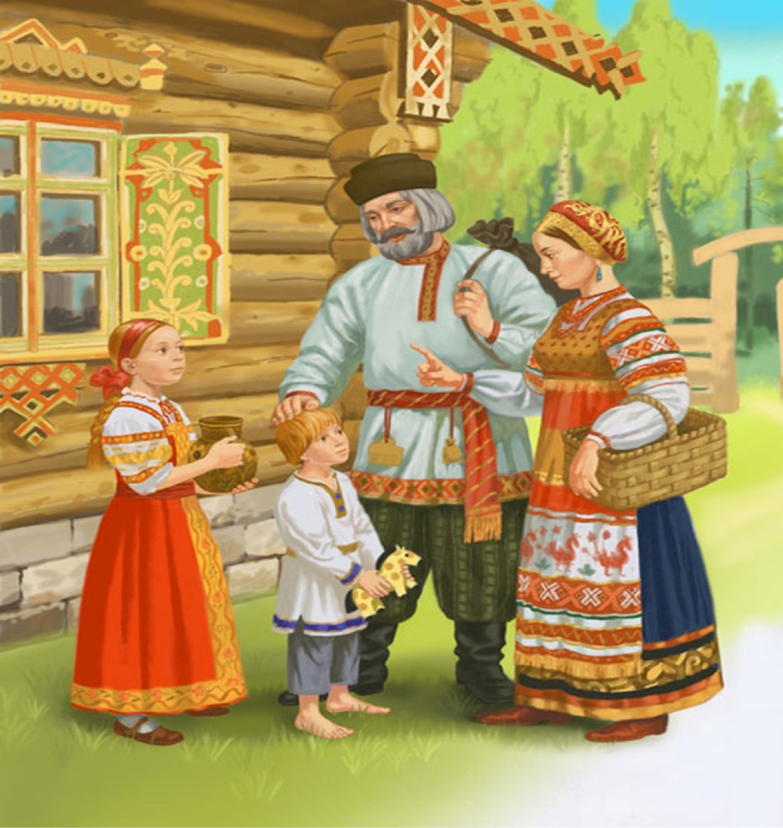

Slide 27
Вывод:
Логоритмика способствует развитию речи у детей дошкольного возраста, что выражается в исправлении дефектов речи, увеличении словарного запаса дошкольников, а также в улучшении внимания и памяти.
Логоритмика содействует и эстетическому воспитанию дошкольников, вводя их с самого раннего детства в мир музыки, учит эмоциональной отзывчивости, прививает любовь к прекрасному, развивая художественный вкус, а также укрепляет здоровье ребенка.

Slide 28
Слышать, видеть, понимать
И пространство ощущать.
Петь, дышать, играть ритмично
громко, тихо, высоко,
низко, в темпе и легко,
Самому придумать что-то, изменяя ход игры.
Вот тогда достигнем цели-
Чистой Речи детворы!

Slide 29
Благодарим за внимание

